Slide 1
GNNs zur Klassifizierung von MAGIC-Daten
Fabian Bäumer, Gerrit Erdt

Slide 2
Aufgabenstellung
Input-Daten: Graphen der MAGIC-Aufnahmen
Output: Klassifikation in Gamma oder Proton Event
Unter Einsatz von Graph Neural Networks (GNNs)
Netz entwickeln, optimieren und trainieren

Slide 3
Cleaned Images und Trainingsdaten

Slide 4
Preprocessing

Slide 5
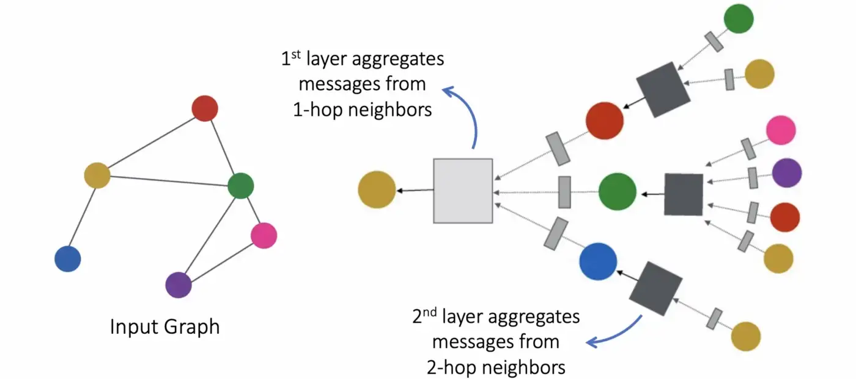
GNNs
Generalisierter Fall von CNNs
Gitter-Struktur (Pixel) -> Graph
Faltung -> Message passing: Austausch von Informationen zwischen Knoten
Feature aggregation: ‚zusammenfassen‘ der Informationen über Nachbarn

Slide 6
Baseline Modell

Slide 7
Verbesserte Modellarchitektur

Slide 8
Verbesserte Trainings-Prozedur

Slide 9
Hyperparameteroptimierung

Slide 10
Finales Training

Slide 11
Raum für Verbesserungen

